Slide 1
Algoritma Analizi ve Tasarımı

Slide 2
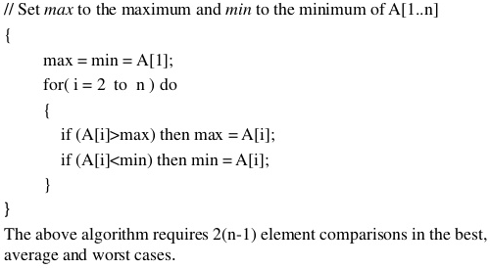
Dİvİde and conquer (BÖl ve yÖnet)
Yaklaşım birçok yere uygulanabilir.
Bir problemi çözmek için ana problemin aynısından küçük alt problemler oluşturup, küçük problemlerin çözümünü ana probleme yayma yaklaşımına dayanır. Güçlü bir tasarım tekniğidir.
Örnek : Min-Max Bulma Problemi
T(n)=2(n-1)+n=3n-2
O(n)=n
Ω(n)=n
ϴ(n)=n
Notes:
₇

Slide 3
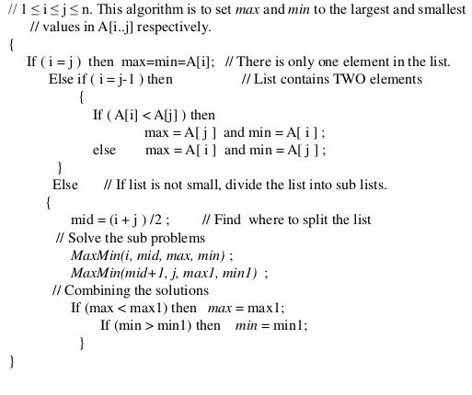
Probleme Alternatif Algoritma
1- Diziyi ikiye bölerek gitme yöntemi:
2- Analiz:

Slide 4
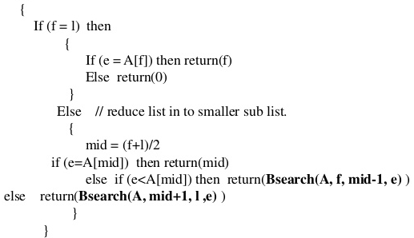
Bınary search (ikili arama)
Sıralı A[f..1] dizisinde e’yi arıyorum, yoksa 0 döndür. Aranan eleman ortanca elemandan küçükse, dizinin solunda aramaya devam et.
Analiz:
Sıralı dizide X’i arıyorum

Slide 5
Birleştirmeli Sıralama (Merge Sort)
Böl-Yönet yaklaşımlı sıralama
Her bir altdizide bir eleman kalıncaya kadar sırasız diziyi ikiye böl
Alt problem çözümlerini birleştir:
Altdizilerin ilk elemanlarını karşılaştır.
En küçük elemanı kaldır ve sonuç diziye koy
Bütün elemanlar sonuç diziye konuncaya kadar işlemleri tekrarla
37
23
6
89
15
12
2
19

Slide 6
Merge Sort Algoritması
MERGE_SORT(A, p, r) p:dizi başı, r: dizi sonu
if p < r
then q ← ⎣(p+r) / 2⎦
MERGE_SORT(A, p, q)
MERGE_SORT(A, q+1, r)
MERGE(A, p, q, r)

Slide 7
Altalgoritma: Merge Algoritması
MERGE(A, p, q, r)
n₁ ← q – p + 1 //Sol dizinin eleman sayısı
n₂ ← r – q //Sağ dizinin eleman sayısı
// Create arrays L[1..n₁+1] and R[1..n₂+1]
for i ← 1 to n₁
do L[i] ← A[p + i - 1]
for j ← 1 to n₂
do R[j] ← A[q + j]
L[n₁ + 1] ← ∞; R[n₂ + 1] ← ∞
i ← 1; j ← 1
for k ← p to r //sol ve sağ alt dizileri karşılaştır ve sonuç A dizisinde birleştir
do if L[i] ≤ R[j]
then A[k] ← L[i]
i ← i + 1
else A[k] ← R[j]
j ← j + 1

Slide 8
Örnek
98
23
45
14
6
67
33
42

Slide 9
Örnek
98
23
45
14
6
67
33
42
98
23
45
14
6
67
33
42

Slide 10
Örnek
98
23
45
14
6
67
33
42
98
23
45
14
6
67
33
42
98
23
45
14

Slide 11
Örnek
98
23
45
14
6
67
33
42
98
23
45
14
6
67
33
42
98
23
45
14
98
23

Slide 12
Örnek
98
23
45
14
6
67
33
42
98
23
45
14
6
67
33
42
98
23
45
14
98
23
Merge

Slide 13
Örnek
98
23
45
14
6
67
33
42
98
23
45
14
6
67
33
42
98
23
45
14
98
23
23
Merge

Slide 14
Örnek
98
23
45
14
6
67
33
42
98
23
45
14
6
67
33
42
98
23
45
14
98
23
23
98
Merge

Slide 15
Örnek
98
23
45
14
6
67
33
42
98
23
45
14
6
67
33
42
98
23
45
14
98
23
45
14
23
98

Slide 16
Örnek
98
23
45
14
6
67
33
42
98
23
45
14
6
67
33
42
98
23
45
14
98
23
45
14
23
98
Merge

Slide 17
Örnek
98
23
45
14
6
67
33
42
98
23
45
14
6
67
33
42
98
23
45
14
98
23
45
14
23
98
14
Merge

Slide 18
Örnek
98
23
45
14
6
67
33
42
98
23
45
14
6
67
33
42
98
23
45
14
98
23
45
14
23
98
14
45
Merge

Slide 19
Örnek
98
23
45
14
6
67
33
42
98
23
45
14
6
67
33
42
98
23
45
14
98
23
45
14
23
98
14
45
Merge

Slide 20
Örnek
98
23
45
14
6
67
33
42
98
23
45
14
6
67
33
42
98
23
45
14
98
23
45
14
23
98
14
45
14
Merge

Slide 21
Örnek
98
23
45
14
6
67
33
42
98
23
45
14
6
67
33
42
98
23
45
14
98
23
45
14
23
98
14
45
14
23
Merge

Slide 22
Örnek
98
23
45
14
6
67
33
42
98
23
45
14
6
67
33
42
98
23
45
14
98
23
45
14
23
98
14
45
14
23
45
Merge

Slide 23
Örnek
98
23
45
14
6
67
33
42
98
23
45
14
6
67
33
42
98
23
45
14
98
23
45
14
23
98
14
45
14
23
45
98
Merge

Slide 24
Örnek
98
23
45
14
6
67
33
42
98
23
45
14
6
67
33
42
98
23
45
14
6
67
33
42
98
23
45
14
23
98
14
45
14
23
45
98

Slide 25
Örnek
98
23
45
14
6
67
33
42
98
23
45
14
6
67
33
42
98
23
45
14
6
67
33
42
98
23
45
14
6
67
23
98
14
45
14
23
45
98

Slide 26
Örnek
98
23
45
14
6
67
33
42
98
23
45
14
6
67
33
42
98
23
45
14
6
67
33
42
98
23
45
14
6
67
23
98
14
45
14
23
45
98
Merge

Slide 27
Örnek
98
23
45
14
6
67
33
42
98
23
45
14
6
67
33
42
98
23
45
14
6
67
33
42
98
23
45
14
6
67
23
98
14
45
6
14
23
45
98
Merge

Slide 28
Örnek
98
23
45
14
6
67
33
42
98
23
45
14
6
67
33
42
98
23
45
14
6
67
33
42
98
23
45
14
6
67
23
98
14
45
6
67
14
23
45
98
Merge

Slide 29
Örnek
98
23
45
14
6
67
33
42
98
23
45
14
6
67
33
42
98
23
45
14
6
67
33
42
98
23
45
14
6
67
33
42
23
98
14
45
6
67
14
23
45
98

Slide 30
Örnek
98
23
45
14
6
67
33
42
98
23
45
14
6
67
33
42
98
23
45
14
6
67
33
42
98
23
45
14
6
67
33
42
23
98
14
45
6
67
14
23
45
98
Merge

Slide 31
Örnek
98
23
45
14
6
67
33
42
98
23
45
14
6
67
33
42
98
23
45
14
6
67
33
42
98
23
45
14
6
67
33
42
23
98
14
45
6
67
33
14
23
45
98
Merge

Slide 32
Örnek
98
23
45
14
6
67
33
42
98
23
45
14
6
67
33
42
98
23
45
14
6
67
33
42
98
23
45
14
6
67
33
42
23
98
14
45
6
67
33
42
14
23
45
98
Merge

Slide 33
Örnek
98
23
45
14
6
67
33
42
98
23
45
14
6
67
33
42
98
23
45
14
6
67
33
42
98
23
45
14
6
67
33
42
23
98
14
45
6
67
33
42
14
23
45
98
Merge

Slide 34
Örnek
98
23
45
14
6
67
33
42
98
23
45
14
6
67
33
42
98
23
45
14
6
67
33
42
98
23
45
14
6
67
33
42
23
98
14
45
6
67
33
42
14
23
45
98
6
Merge

Slide 35
Örnek
98
23
45
14
6
67
33
42
98
23
45
14
6
67
33
42
98
23
45
14
6
67
33
42
98
23
45
14
6
67
33
42
23
98
14
45
6
67
33
42
14
23
45
98
6
33
Merge

Slide 36
Örnek
98
23
45
14
6
67
33
42
98
23
45
14
6
67
33
42
98
23
45
14
6
67
33
42
98
23
45
14
6
67
33
42
23
98
14
45
6
67
33
42
14
23
45
98
6
33
42
Merge

Slide 37
Örnek
98
23
45
14
6
67
33
42
98
23
45
14
6
67
33
42
98
23
45
14
6
67
33
42
98
23
45
14
6
67
33
42
23
98
14
45
6
67
33
42
14
23
45
98
6
33
42
67
Merge

Slide 38
Örnek
98
23
45
14
6
67
33
42
98
23
45
14
6
67
33
42
98
23
45
14
6
67
33
42
98
23
45
14
6
67
33
42
23
98
14
45
6
67
33
42
14
23
45
98
6
33
42
67
Merge

Slide 39
Örnek
98
23
45
14
6
67
33
42
98
23
45
14
6
67
33
42
98
23
45
14
6
67
33
42
98
23
45
14
6
67
33
42
23
98
14
45
6
67
33
42
14
23
45
98
6
33
42
67
6
Merge

Slide 40
Örnek
98
23
45
14
6
67
33
42
98
23
45
14
6
67
33
42
98
23
45
14
6
67
33
42
98
23
45
14
6
67
33
42
23
98
14
45
6
67
33
42
14
23
45
98
6
33
42
67
6
14
Merge

Slide 41
Örnek
98
23
45
14
6
67
33
42
98
23
45
14
6
67
33
42
98
23
45
14
6
67
33
42
98
23
45
14
6
67
33
42
23
98
14
45
6
67
33
42
14
23
45
98
6
33
42
67
6
14
23
Merge

Slide 42
Örnek
98
23
45
14
6
67
33
42
98
23
45
14
6
67
33
42
98
23
45
14
6
67
33
42
98
23
45
14
6
67
33
42
23
98
14
45
6
67
33
42
14
23
45
98
6
33
42
67
6
14
23
33
Merge

Slide 43
Örnek
98
23
45
14
6
67
33
42
98
23
45
14
6
67
33
42
98
23
45
14
6
67
33
42
98
23
45
14
6
67
33
42
23
98
14
45
6
67
33
42
14
23
45
98
6
33
42
67
6
14
23
33
42
Merge

Slide 44
Örnek
98
23
45
14
6
67
33
42
98
23
45
14
6
67
33
42
98
23
45
14
6
67
33
42
98
23
45
14
6
67
33
42
23
98
14
45
6
67
33
42
14
23
45
98
6
33
42
67
6
14
23
33
42
45
Merge

Slide 45
Örnek
98
23
45
14
6
67
33
42
98
23
45
14
6
67
33
42
98
23
45
14
6
67
33
42
98
23
45
14
6
67
33
42
23
98
14
45
6
67
33
42
14
23
45
98
6
33
42
67
6
14
23
33
42
45
67
Merge

Slide 46
Örnek
98
23
45
14
6
67
33
42
98
23
45
14
6
67
33
42
98
23
45
14
6
67
33
42
98
23
45
14
6
67
33
42
23
98
14
45
6
67
33
42
14
23
45
98
6
33
42
67
6
14
23
33
42
45
67
98
Merge

Slide 47
Örnek
98
23
45
14
6
67
33
42
98
23
45
14
6
67
33
42
98
23
45
14
6
67
33
42
98
23
45
14
6
67
33
42
23
98
14
45
6
67
33
42
14
23
45
98
6
33
42
67
6
14
23
33
42
45
67
98

Slide 48
Örnek
98
23
45
14
6
67
33
42
6
14
23
33
42
45
67
98

Slide 49
Analiz - 1
Her rekürsif çağrımda diziyi iki parçaya bölüyoruz. Oluşan ağacın yüksekliği O(log n) olacaktır.
İ derinikli düğümde yapılan işlemler O(n)dir.
n/2^{i} elemanlı 2^{i} parçalama ve birleştirme yaparız.
2^{i+1} recursif çağrı yapılır.
Toplam O(n log n)işlem yaparız.
depth | #seqs | size
0 | 1 | n
1 | 2 | n/2
i | 2^{i} | n/2^{i}
… | … | …

Slide 50
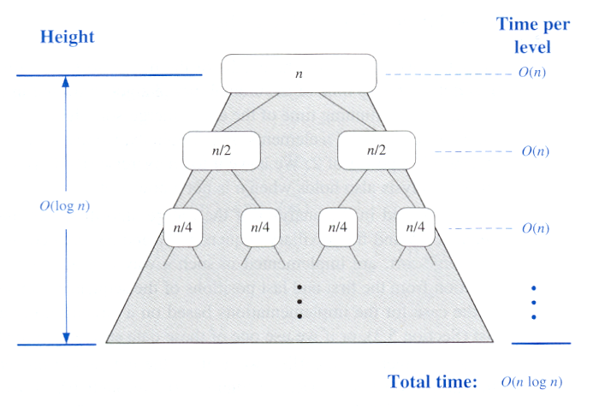
Analiz

Slide 51
analİz -2
Mergesort aynı zamanda top-down mergesort ile aynı mantıkla çalışır!!
En İyi Durum
(Min Karşılaştırma):
C(n) 1, n=1
2C(n/2)+n/2, n>1
1. adım: C(n) = 2C(n/2)+n/2
2. adım: = 2[2C(n/4)+n/4]+n/2 = 4C(n/4)+n
3. adım: = 2[4C(n/8)+n/2]+n/2 = 8C(n/8)+3n/2
.
.
k. adım: = 2^{k}C(n/2^{k})+kn/2
--------------------------------------------------------------------
n/2^{k}=1 => 2^{k}=n
k=logn
--------------------------------------------------------------------
C(n) = n.C(1)+logn.n/2 = n.1 + n.logn/2 = nlogn

Slide 52
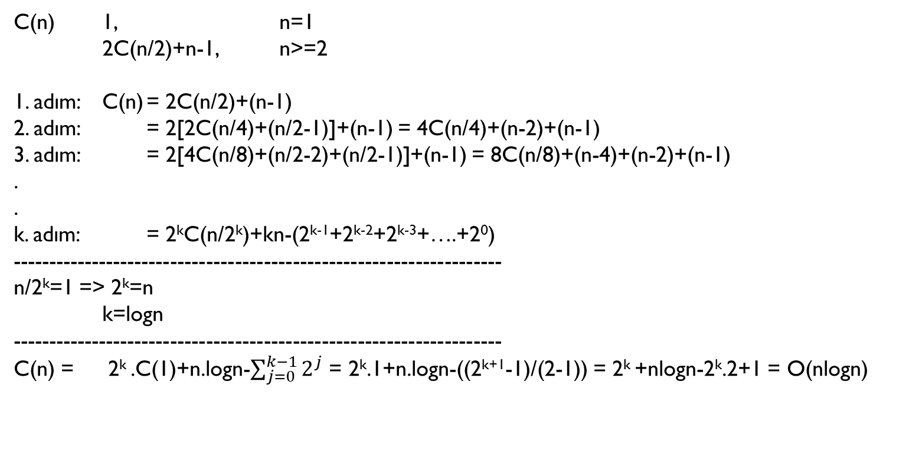
analİz -2
Mergesort aynı zamanda top-down mergesort ile aynı mantıkla çalışır!!
C(n) 1, n=1
2C(n/2)+n-1, n>=2
1. adım: C(n) = 2C(n/2)+(n-1)
2. adım: = 2[2C(n/4)+(n/2-1)]+(n-1) = 4C(n/4)+(n-2)+(n-1)
3. adım: = 2[4C(n/8)+(n/2-2)+(n/2-1)]+(n-1) = 8C(n/8)+(n-4)+(n-2)+(n-1)
.
.
k. adım: = 2^{k}C(n/2^{k})+kn-(2^{k-1}+2^{k-2}+2^{k-3}+….+2⁰)
--------------------------------------------------------------------
n/2^{k}=1 => 2^{k}=n
k=logn
--------------------------------------------------------------------
C(n) = 2^{k} .C(1)+n.logn-$\sum_{j=0}^{k−1}{2^{j}}$ = 2^{k}.1+n.logn-((2^{k+1}-1)/(2-1)) = 2^{k} +nlogn-2^{k}.2+1 = O(nlogn)
En Kötü Durum
(Max Karşılaştırma):

Slide 53
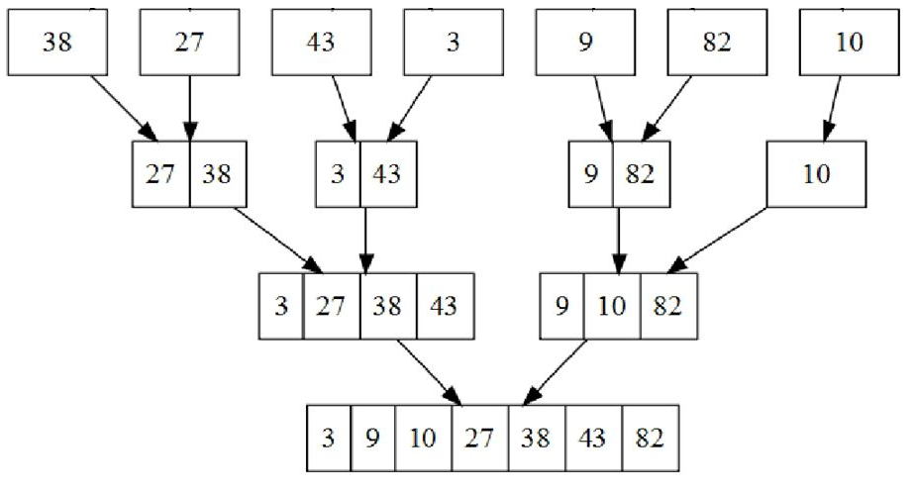
Bottom-Up Merge
Top-Down Merge diziyi önce 1 eleman kalana kadar böler sonra birleştirir.
Bottom-up ise direkt birleştirir. Çünkü zaten dizideyiz, indislerini kullanabiliriz. Bölmeye gerek duymaz.

Slide 54
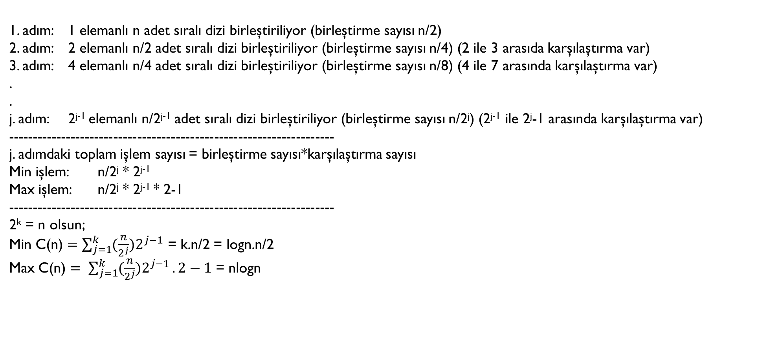
Bottom-Up Merge Sort analİz
1. adım: 1 elemanlı n adet sıralı dizi birleştiriliyor (birleştirme sayısı n/2)
2. adım: 2 elemanlı n/2 adet sıralı dizi birleştiriliyor (birleştirme sayısı n/4) (2 ile 3 arasıda karşılaştırma var)
3. adım: 4 elemanlı n/4 adet sıralı dizi birleştiriliyor (birleştirme sayısı n/8) (4 ile 7 arasında karşılaştırma var)
.
.
j. adım: 2^{j-1} elemanlı n/2^{j-1} adet sıralı dizi birleştiriliyor (birleştirme sayısı n/2^{j}) (2^{j-1} ile 2^{j}-1 arasında karşılaştırma var)
--------------------------------------------------------------------
j. adımdaki toplam işlem sayısı = birleştirme sayısı*karşılaştırma sayısı
Min işlem: n/2^{j} * 2^{j-1}
Max işlem: n/2^{j} * 2^{j-1} * 2-1
--------------------------------------------------------------------
2^{k} = n olsun;
Min C(n) $=\sum_{j=1}^{k}{(\frac{n}{2^{j}})2^{j−1}}$ = k.n/2 = logn.n/2
Max C(n) $= \sum_{j=1}^{k}{(\frac{n}{2^{j}})2^{j−1}}.2−1$ = nlogn

Slide 55
Hızlı Sıralama (Quick-Sort)
Bu algoritma Böl-Yönet yaklaşımına dayanmaktadır.

Slide 56
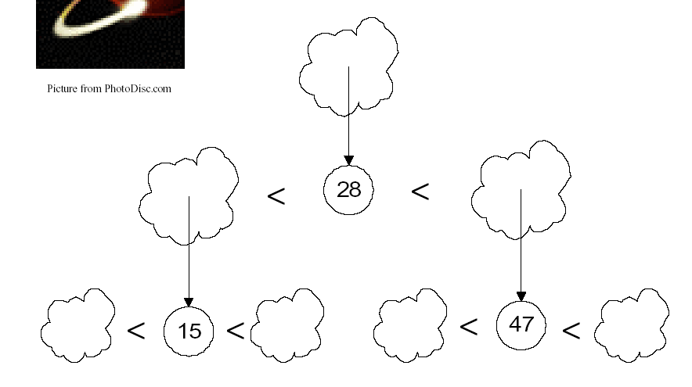
Hızlı Sıralama
Genellikle baş veya sondan olmak üzere bir pivot eleman seçilir. Pivottan küçük olanlar ve büyük olanlar olarak dizi ikiye bölünür. Pivotun dizide olması gereken yeri tespit edilir.
Herbir taraf özyineli olarak sıralanır.

Slide 57
Hızlı sıralama (Quicksort) Algoritması
Tamsayılardan oluşan n elemanlı bir dizi verilmiş olsun.
If {dizi sadece bir elemandan oluşuyorsa} , return
Else
pivot olarak kullanmak için bir eleman seç
Diziyi aşağıdaki gibi iki alt dizi halinde böl:
Pivot’a eşit yada pivottan küçük olanlar
Pivottan büyük olanlar
İki alt diziyi Hızlı sırala
Return sonuç dizi

Slide 58
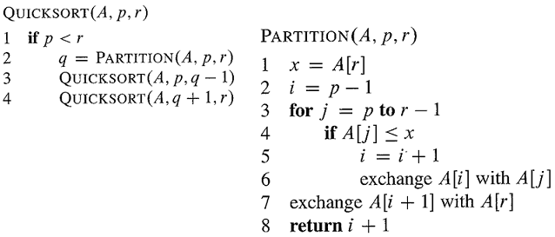
Quıcksort ALGORITMAsı
p=start, r=end
Pivot olarak son eleman seçildi
Dizinin başından sona kadar git
Pivot büyükse yer değiş
Pivotun yeri bulundu, döndür

Slide 59
Örnek
Verilen diziyi algoritmaya göre sıralayalım
40
20
10
80
60
50
7
30
100

Slide 60
Pivot Eleman seç
Pivot eleman değişik şekillerde seçilebilir. Bu örnekte ilk eleman pivot olarak seçilecektir.
40
20
10
80
60
50
7
30
100

Slide 61
Diziyi bölme
Pivottan küçük yada eşit olanlardan oluşan bir altdizi(<= pivot)
Pivottan büyük olan elemanlardan oluşan bir dizi(> pivot)
Altdiziler orijinal dizide tutulur.
Bölme işlemini diziler parçalanamayacak hale gelene kadar rekürsif olarak tekrarla

Slide 62
pivot_index = 0
40
20
10
80
60
50
7
30
100
[0] [1] [2] [3] [4] [5] [6] [7] [8]
üst_index
alt_index

Slide 63
While data[üst_index] <= data[pivot]
++üst_index
pivot_index = 0
40
20
10
80
60
50
7
30
100
[0] [1] [2] [3] [4] [5] [6] [7] [8]
üst_index
alt_index

Slide 64
While data[üst_index] <= data[pivot]
++üst_index
pivot_index = 0
40
20
10
80
60
50
7
30
100
[0] [1] [2] [3] [4] [5] [6] [7] [8]
üst_index
alt_index

Slide 65
While data[üst_index] <= data[pivot]
++üst_index
pivot_index = 0
40
20
10
80
60
50
7
30
100
[0] [1] [2] [3] [4] [5] [6] [7] [8]
üst_index
alt_index

Slide 66
While data[üst_index] <= data[pivot]
++üst_index
While data[alt_index] > data[pivot]
--alt_index
pivot_index = 0
40
20
10
80
60
50
7
30
100
[0] [1] [2] [3] [4] [5] [6] [7] [8]
üst_index
alt_index

Slide 67
While data[üst_index] <= data[pivot]
++üst_index
While data[alt_index] > data[pivot]
--alt_index
pivot_index = 0
40
20
10
80
60
50
7
30
100
[0] [1] [2] [3] [4] [5] [6] [7] [8]
üst_index
alt_index

Slide 68
While data[üst_index] <= data[pivot]
++üst_index
While data[alt_index] > data[pivot]
--alt_index
If üst_index < alt_index
swap data[üst_index] and data[alt_index]
pivot_index = 0
40
20
10
80
60
50
7
30
100
[0] [1] [2] [3] [4] [5] [6] [7] [8]
üst_index
alt_index

Slide 69
While data[üst_index] <= data[pivot]
++üst_index
While data[alt_index] > data[pivot]
--alt_index
If üst_index < alt_index
swap data[üst_index] and data[alt_index]
pivot_index = 0
40
20
10
30
60
50
7
80
100
[0] [1] [2] [3] [4] [5] [6] [7] [8]
üst_index
alt_index

Slide 70
While data[üst_index] <= data[pivot]
++üst_index
While data[alt_index] > data[pivot]
--alt_index
If üst_index < alt_index
swap data[üst_index] and data[alt_index]
While alt_index > üst_index, go to 1.
pivot_index = 0
40
20
10
30
60
50
7
80
100
[0] [1] [2] [3] [4] [5] [6] [7] [8]
üst_index
alt_index

Slide 71
While data[üst_index] <= data[pivot]
++üst_index
While data[alt_index] > data[pivot]
--alt_index
If üst_index < alt_index
swap data[üst_index] and data[alt_index]
While alt_index > üst_index, go to 1.
pivot_index = 0
40
20
10
30
60
50
7
80
100
[0] [1] [2] [3] [4] [5] [6] [7] [8]
üst_index
alt_index

Slide 72
While data[üst_index] <= data[pivot]
++üst_index
While data[alt_index] > data[pivot]
--alt_index
If üst_index < alt_index
swap data[üst_index] and data[alt_index]
While alt_index > üst_index, go to 1.
pivot_index = 0
40
20
10
30
60
50
7
80
100
[0] [1] [2] [3] [4] [5] [6] [7] [8]
üst_index
alt_index

Slide 73
While data[üst_index] <= data[pivot]
++üst_index
While data[alt_index] > data[pivot]
--alt_index
If üst_index < alt_index
swap data[üst_index] and data[alt_index]
While alt_index > üst_index, go to 1.
pivot_index = 0
40
20
10
30
60
50
7
80
100
[0] [1] [2] [3] [4] [5] [6] [7] [8]
üst_index
alt_index

Slide 74
While data[üst_index] <= data[pivot]
++üst_index
While data[alt_index] > data[pivot]
--alt_index
If üst_index < alt_index
swap data[üst_index] and data[alt_index]
While alt_index > üst_index, go to 1.
pivot_index = 0
40
20
10
30
60
50
7
80
100
[0] [1] [2] [3] [4] [5] [6] [7] [8]
üst_index
alt_index

Slide 75
While data[üst_index] <= data[pivot]
++üst_index
While data[alt_index] > data[pivot]
--alt_index
If üst_index < alt_index
swap data[üst_index] and data[alt_index]
While alt_index > üst_index, go to 1.
pivot_index = 0
40
20
10
30
60
50
7
80
100
[0] [1] [2] [3] [4] [5] [6] [7] [8]
üst_index
alt_index

Slide 76
While data[üst_index] <= data[pivot]
++üst_index
While data[alt_index] > data[pivot]
--alt_index
If üst_index < alt_index
swap data[üst_index] and data[alt_index]
While alt_index > üst_index, go to 1.
pivot_index = 0
40
20
10
30
7
50
60
80
100
[0] [1] [2] [3] [4] [5] [6] [7] [8]
üst_index
alt_index

Slide 77
While data[üst_index] <= data[pivot]
++üst_index
While data[alt_index] > data[pivot]
--alt_index
If üst_index < alt_index
swap data[üst_index] and data[alt_index]
While alt_index > üst_index, go to 1.
pivot_index = 0
40
20
10
30
7
50
60
80
100
[0] [1] [2] [3] [4] [5] [6] [7] [8]
üst_index
alt_index

Slide 78
While data[üst_index] <= data[pivot]
++üst_index
While data[alt_index] > data[pivot]
--alt_index
If üst_index < alt_index
swap data[üst_index] and data[alt_index]
While alt_index > üst_index, go to 1.
pivot_index = 0
40
20
10
30
7
50
60
80
100
[0] [1] [2] [3] [4] [5] [6] [7] [8]
üst_index
alt_index

Slide 79
While data[üst_index] <= data[pivot]
++üst_index
While data[alt_index] > data[pivot]
--alt_index
If üst_index < alt_index
swap data[üst_index] and data[alt_index]
While alt_index > üst_index, go to 1.
pivot_index = 0
40
20
10
30
7
50
60
80
100
[0] [1] [2] [3] [4] [5] [6] [7] [8]
üst_index
alt_index

Slide 80
While data[üst_index] <= data[pivot]
++üst_index
While data[alt_index] > data[pivot]
--alt_index
If üst_index < alt_index
swap data[üst_index] and data[alt_index]
While alt_index > üst_index, go to 1.
pivot_index = 0
40
20
10
30
7
50
60
80
100
[0] [1] [2] [3] [4] [5] [6] [7] [8]
üst_index
alt_index

Slide 81
While data[üst_index] <= data[pivot]
++üst_index
While data[alt_index] > data[pivot]
--alt_index
If üst_index < alt_index
swap data[üst_index] and data[alt_index]
While alt_index > üst_index, go to 1.
pivot_index = 0
40
20
10
30
7
50
60
80
100
[0] [1] [2] [3] [4] [5] [6] [7] [8]
üst_index
alt_index

Slide 82
While data[üst_index] <= data[pivot]
++üst_index
While data[alt_index] > data[pivot]
--alt_index
If üst_index < alt_index
swap data[üst_index] and data[alt_index]
While alt_index > üst_index, go to 1.
pivot_index = 0
40
20
10
30
7
50
60
80
100
[0] [1] [2] [3] [4] [5] [6] [7] [8]
üst_index
alt_index

Slide 83
While data[üst_index] <= data[pivot]
++üst_index
While data[alt_index] > data[pivot]
--alt_index
If üst_index < alt_index
swap data[üst_index] and data[alt_index]
While alt_index > üst_index, go to 1.
pivot_index = 0
40
20
10
30
7
50
60
80
100
[0] [1] [2] [3] [4] [5] [6] [7] [8]
üst_index
alt_index

Slide 84
While data[üst_index] <= data[pivot]
++üst_index
While data[alt_index] > data[pivot]
--alt_index
If üst_index < alt_index
swap data[üst_index] and data[alt_index]
While alt_index > üst_index, go to 1.
pivot_index = 0
40
20
10
30
7
50
60
80
100
[0] [1] [2] [3] [4] [5] [6] [7] [8]
üst_index
alt_index

Slide 85
While data[üst_index] <= data[pivot]
++üst_index
While data[alt_index] > data[pivot]
--alt_index
If üst_index < alt_index
swap data[üst_index] and data[alt_index]
While alt_index > üst_index, go to 1.
Swap data[alt_index] and data[pivot_index]
pivot_index = 0
40
20
10
30
7
50
60
80
100
[0] [1] [2] [3] [4] [5] [6] [7] [8]
üst_index
alt_index

Slide 86
While data[üst_index] <= data[pivot]
++üst_index
While data[alt_index] > data[pivot]
--alt_index
If üst_index < alt_index
swap data[üst_index] and data[alt_index]
While alt_index > üst_index, go to 1.
Swap data[alt_index] and data[pivot_index]
7
20
10
30
40
50
60
80
100
pivot_index = 4
[0] [1] [2] [3] [4] [5] [6] [7] [8]
üst_index
alt_index

Slide 87
Oluşturulan iki alt dizi
7
20
10
30
40
50
60
80
100
[0] [1] [2] [3] [4] [5] [6] [7] [8]
<= data[pivot]
> data[pivot]

Slide 88
Recursion: Altdizilere Quicksort
7
20
10
30
40
50
60
80
100
[0] [1] [2] [3] [4] [5] [6] [7] [8]
<= data[pivot]
> data[pivot]

Slide 89
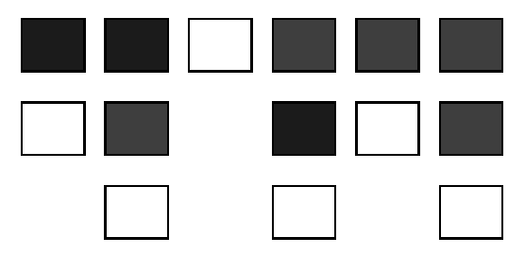
Quicksort Algoritmasının Analizi
Elemanlar düzensiz dağılmışsa,
“Best case” çalışma zamanı: O(n log₂n)
Pivot eleman herzaman ortada
Her rekürsif çağrımda dizi iki eş parçaya ayrılmakta.

Slide 90
Quicksort Analysis
Worst case: O(N²)
Her rekürsif çağrımda pivot en küçük elemandır.
Dizi zaten sıralı olması halidir.

Slide 91
Quicksort: Worst Case
İlk eleman pivot olarak seçilmiş olsun.
Dizi zaten sıralı olsun
pivot_index = 0
2
4
10
12
13
50
57
63
100
[0] [1] [2] [3] [4] [5] [6] [7] [8]
üst_index
alt_index

Slide 92
While data[üst_index] <= data[pivot]
++üst_index
While data[alt_index] > data[pivot]
--alt_index
If üst_index < alt_index
swap data[üst_index] and data[alt_index]
While alt_index > üst_index, go to 1.
Swap data[alt_index] and data[pivot_index]
pivot_index = 0
2
4
10
12
13
50
57
63
100
[0] [1] [2] [3] [4] [5] [6] [7] [8]
üst_index
alt_index

Slide 93
While data[üst_index] <= data[pivot]
++üst_index
While data[alt_index] > data[pivot]
--alt_index
If üst_index < alt_index
swap data[üst_index] and data[alt_index]
While alt_index > üst_index, go to 1.
Swap data[alt_index] and data[pivot_index]
pivot_index = 0
2
4
10
12
13
50
57
63
100
[0] [1] [2] [3] [4] [5] [6] [7] [8]
üst_index
alt_index

Slide 94
While data[üst_index] <= data[pivot]
++üst_index
While data[alt_index] > data[pivot]
--alt_index
If üst_index < alt_index
swap data[üst_index] and data[alt_index]
While alt_index > üst_index, go to 1.
Swap data[alt_index] and data[pivot_index]
pivot_index = 0
2
4
10
12
13
50
57
63
100
[0] [1] [2] [3] [4] [5] [6] [7] [8]
üst_index
alt_index

Slide 95
While data[üst_index] <= data[pivot]
++üst_index
While data[alt_index] > data[pivot]
--alt_index
If üst_index < alt_index
swap data[üst_index] and data[alt_index]
While alt_index > üst_index, go to 1.
Swap data[alt_index] and data[pivot_index]
pivot_index = 0
2
4
10
12
13
50
57
63
100
[0] [1] [2] [3] [4] [5] [6] [7] [8]
üst_index
alt_index

Slide 96
While data[üst_index] <= data[pivot]
++üst_index
While data[alt_index] > data[pivot]
--alt_index
If üst_index < alt_index
swap data[üst_index] and data[alt_index]
While alt_index > üst_index, go to 1.
Swap data[alt_index] and data[pivot_index]
pivot_index = 0
2
4
10
12
13
50
57
63
100
[0] [1] [2] [3] [4] [5] [6] [7] [8]
üst_index
alt_index

Slide 97
While data[üst_index] <= data[pivot]
++üst_index
While data[alt_index] > data[pivot]
--alt_index
If üst_index < alt_index
swap data[üst_index] and data[alt_index]
While alt_index > üst_index, go to 1.
Swap data[alt_index] and data[pivot_index]
pivot_index = 0
2
4
10
12
13
50
57
63
100
[0] [1] [2] [3] [4] [5] [6] [7] [8]
üst_index
alt_index

Slide 98
While data[üst_index] <= data[pivot]
++üst_index
While data[alt_index] > data[pivot]
--alt_index
If üst_index < alt_index
swap data[üst_index] and data[alt_index]
While alt_index > üst_index, go to 1.
Swap data[alt_index] and data[pivot_index]
pivot_index = 0
2
4
10
12
13
50
57
63
100
[0] [1] [2] [3] [4] [5] [6] [7] [8]
<= data[pivot]
> data[pivot]

Slide 99
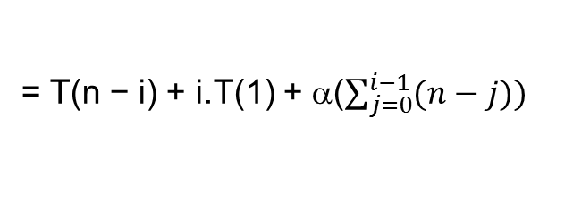
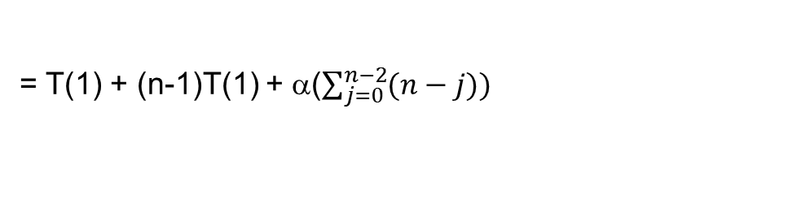
En kötü durum analizi
T(n) = T(k) + T(n − k) + αn
En kötü durumda dizinin bölünmesi 1 ve n-1 elemanlı biçiminde olacaktır.
T(n) = T(1) + T(n − 1) + αn
T(n) = T(n − 1) + T(1) + αn
= [T(n − 2) + T(1) + α(n − 1)] + T(1) + α n
= T(n − 2) + 2T(1) + α(n − 1 + n)
= [T(n − 3) + T(1) + α(n − 2)] + 2T(1) + α(n − 1 + n)
= T(n − 3) + 3T(1) + α(n − 2 + n − 1 + n)
= [T(n − 4) + T(1) + α (n − 3)] + 3T(1) + α (n − 2 + n − 1 + n)
= T(n − 4) + 4T(1) + α (n − 3 + n − 2 + n − 1 + n)
= T(n − i) + iT (1) + α (n − i + 1 + ..... + n − 2 + n − 1 + n)
n-i=1
i=n-1
Karesel çalışma zamanı

Slide 100
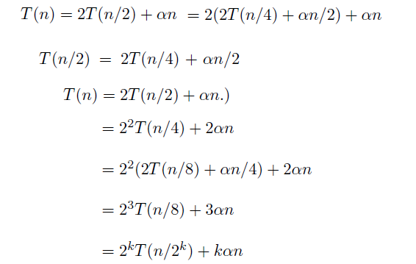
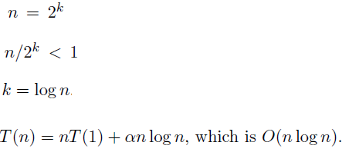
En iyi Durum Analizi
En iyi durumda dizi her defasında tam olarak ikiye bölünecektir.
n/2^{k}=1 olduğunda dur

Slide 101
Quicksort Algoritmasının Çalışma Zamanı Analizi
Best case : O(n log₂n)
Worst case : O(n²)
Average case : O(n log₂n)

Slide 102
Quicksort
QUICKSORT(A, p, r)
if p<r
then q ← PARTITION(A, p, r)
QUICKSORT(A, p, q-1)
QUICKSORT(A, q+1, r)
Algoritma rekürsif yapıda olduğundan bilgisayarın yığıtı yoğun bir biçimde kullanılmaktadır.

